Slide 1


ورشة العمل الفنية حول
”التخطيط الاستراتيجي لتكامل قطاعات النقل المختلفة
مع التنمية الاقتصادية والاجتماعية “
الجلسة السابعة
صياغة مشتركة لملامح خارطة الطريق لتعافي قطاع النقل في الجمهورية العربية السورية وآفاق التطوير المتكامل لأنماط النقل بخدمة التنمية الاقتصادية والاجتماعية
د. يعرب بدر
المستشار الإقليمي للنقل واللوجستيات
مجموعة الرفاه الاقتصادي المشترك
دمشق، وزارة النقل، الخميس31 آذار/ مارس 2022

Slide 2
المحتويات
أولاً- تنويهات من الجلسات السابقة
ثانياً- صياغة مشتركة لملامح السياسة الوطنية في قطاع النقل
ثالثاً- أولويات العمل على المدى القصير (2022-2023)
رابعاً- سيناريوهات التطوير على المدى المتوسط (2025-2027)
خامساً- ضمان مناعة قطاع النقل على المدى البعيد (2032-2037)
سادساً- فعالية مساهمة النقل في خدمة التنمية المستدامة
سابعاً- التوصيات

Slide 3
أولا- تنويهات من الجلسات السابقة

Slide 4
تشابك العلاقات بين النقل والاقتصاد والمجتمع
البيئة المباشرة للنظام
التوجهات
السياسية
المستوى التكنولوجي
إمكانيات مختلفة لتلبية احتياجات النقل
البيئة الإدارية والقانونية
معيقات
حوافز
درجة معينة من الضبط
الوسط الاجتماعي- الاقتصادي
حاجات نقل
إمكانيات لتلبية الحاجات
الوسط الجغرافي
تضاريس
مسافات
موانع وعقبات
النظام بحد ذاته
مقدمي خدمات النقل
سلطات االمراقبة والتحكم
مستعملي وسائط النقل
النتائج السلبية
ضجيج
تلوث
تشوه بصري
حوادث
نتائج عمل النظام (مفرزات النظام)
الإنتاج الاقتصادي
داخل النظام
خارج النظام
المردود التقني
طن. كم
راكب.كم
ربط الأماكن
ببعضها البعض
* S. Reichman- Les Transports: Servitude ou Liberté

Slide 5
الأبعاد الزمانية والمكانية لتخطيط النقل
البعد الزمني للتخطيط
 | مدى قصير Short Term (صفر- 1) سنة | مدى متوسط Medium Term (3-5) سنة | مدى بعيد Long Term (10-15) سنة
وطني National
جهوي Regional
محلي Local
المستوى الجغرافي

Slide 6
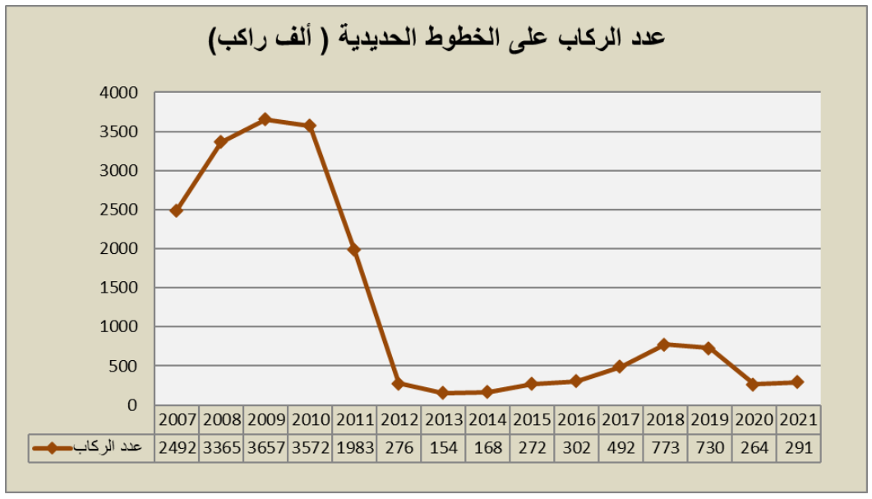
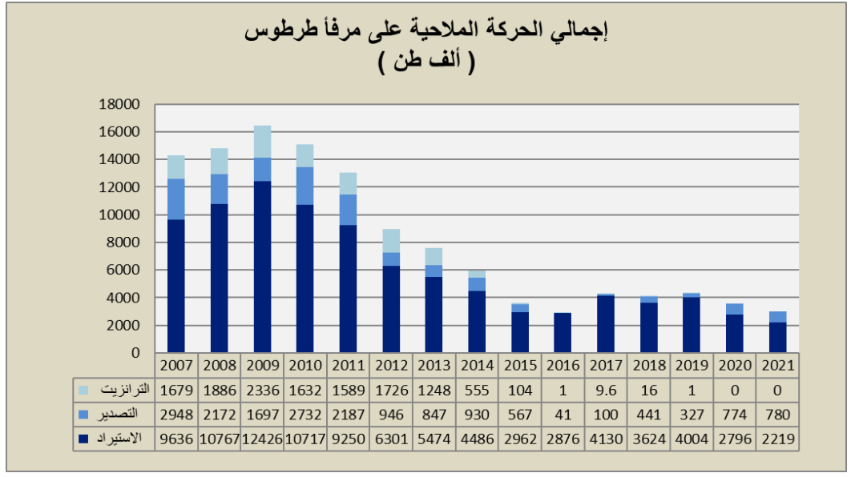
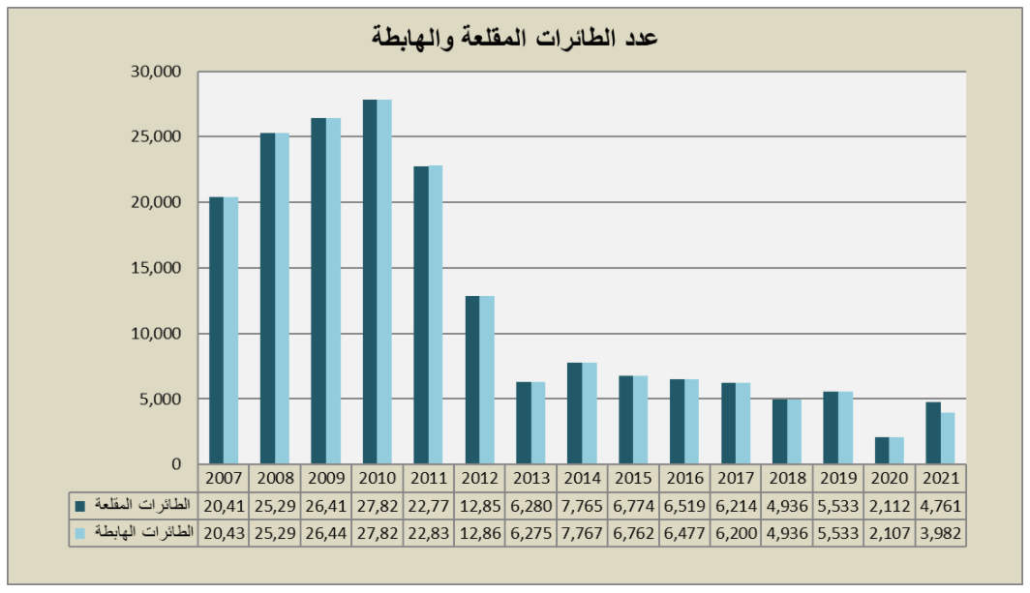
الارتباط الوثيق بين النقل والنمو الاقتصادي

Slide 7
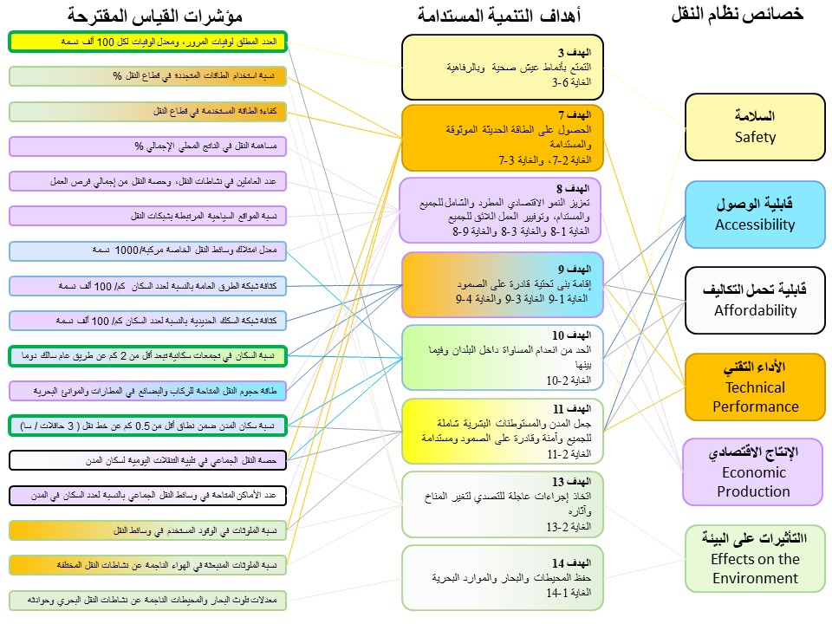
التشابك بين النقل وأهداف التنمية المستدامة

Slide 8
ثانياً- ملامح السياسة الوطنية في قطاع النقل

Slide 9




مكونات وثيقة السياسة الوطنية للنقل والمواصلات
التحديات Challenges
(المنبثقة من تحليل الوضع الراهن)
الأهداف Objectives
محاور العمل الرئيسية Axes
الأدوات Tools

Slide 10
Go to: www.menti.com
Code : 9518 7049
س1: انطلاقا من تحليل تطور مؤشرات النقل بعد 2011، ما هي أهم التحديات التي تواجه قطاع النقل في سورية؟

Slide 11
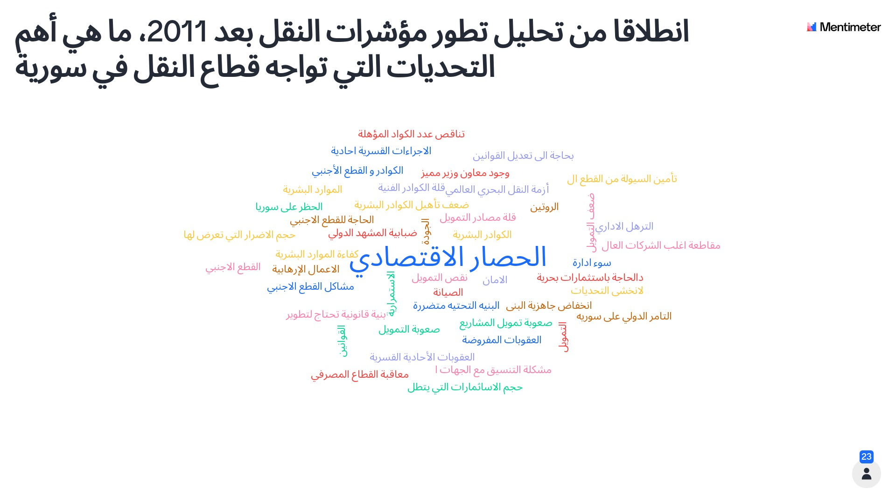
إجابات المشاركين

Slide 12
Go to: www.menti.com
Code : 9518 7049
س2: ما هي برأيك أهم الأهداف التي يجب وضعها لمواجهة التحديات وتطوير قطاع النقل؟

Slide 13
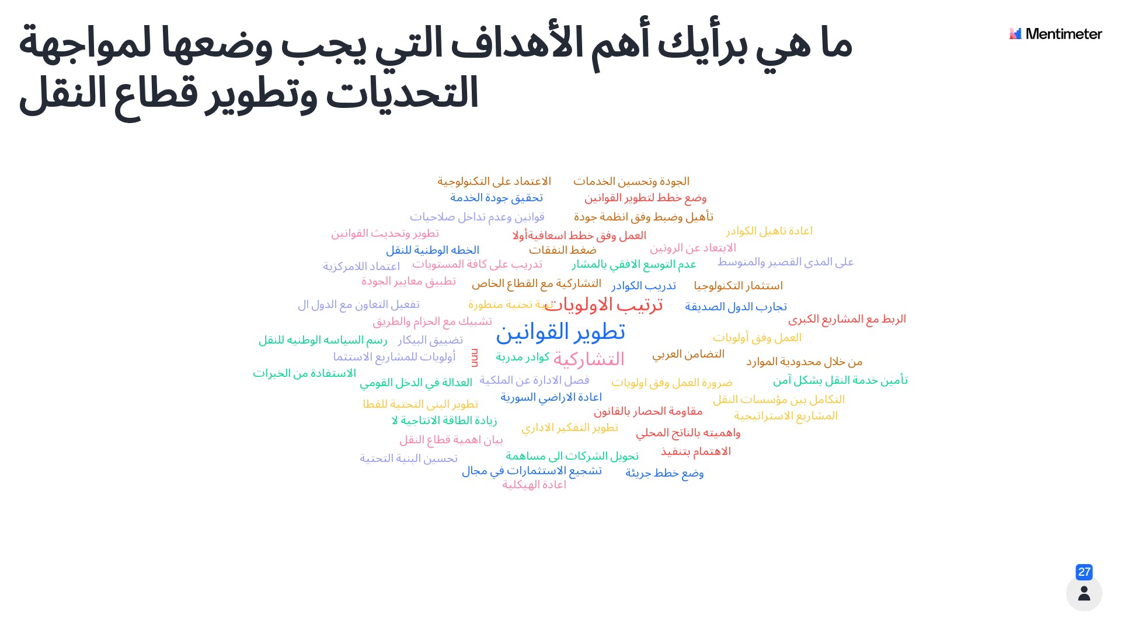
إجابات المشاركين

Slide 14
Go to: www.menti.com
Code : 5508 4745
س3: ما هي برأيك أهم محاور العمل لتطوير قطاع النقل في الجمهورية العربية السورية ؟

Slide 15
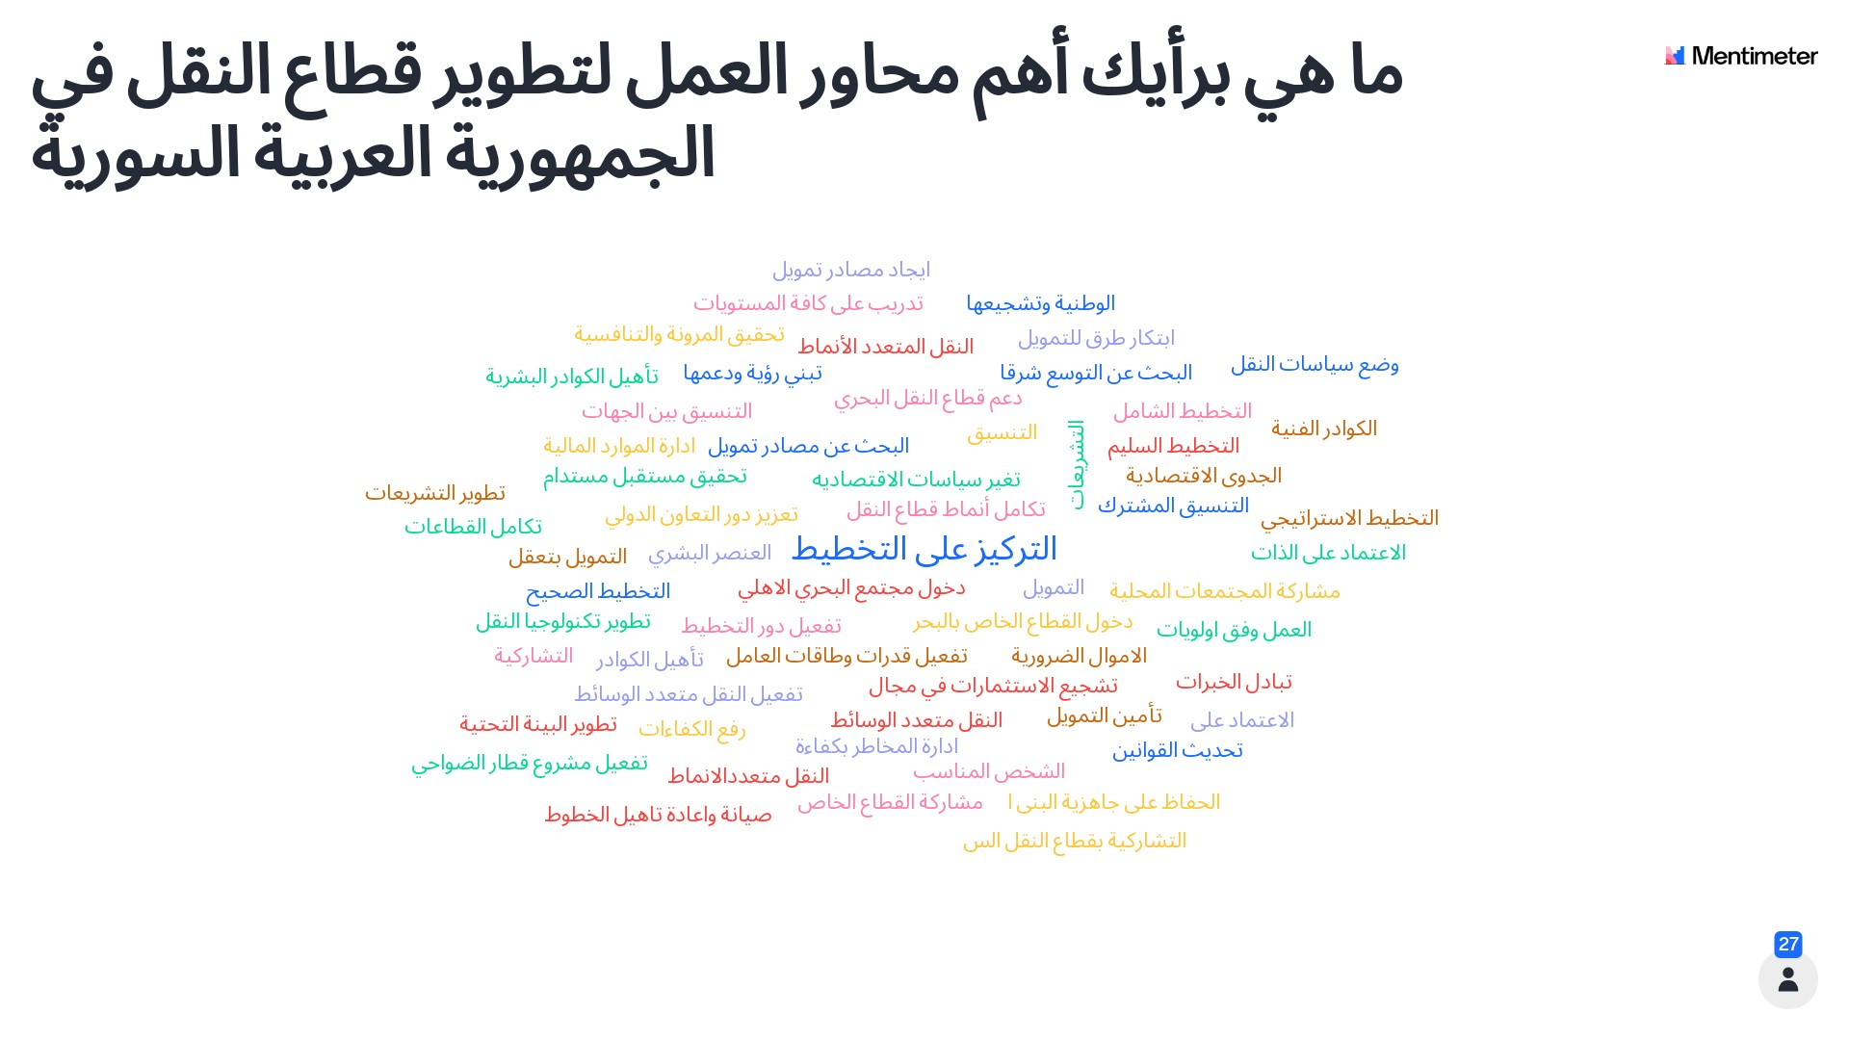
إجابات المشاركين

Slide 16
Go to: www.menti.com
Code : 5508 4745
س4: ما هي الأدوات التي تراها ضرورية لتطوير قطاع النقل ؟

Slide 17
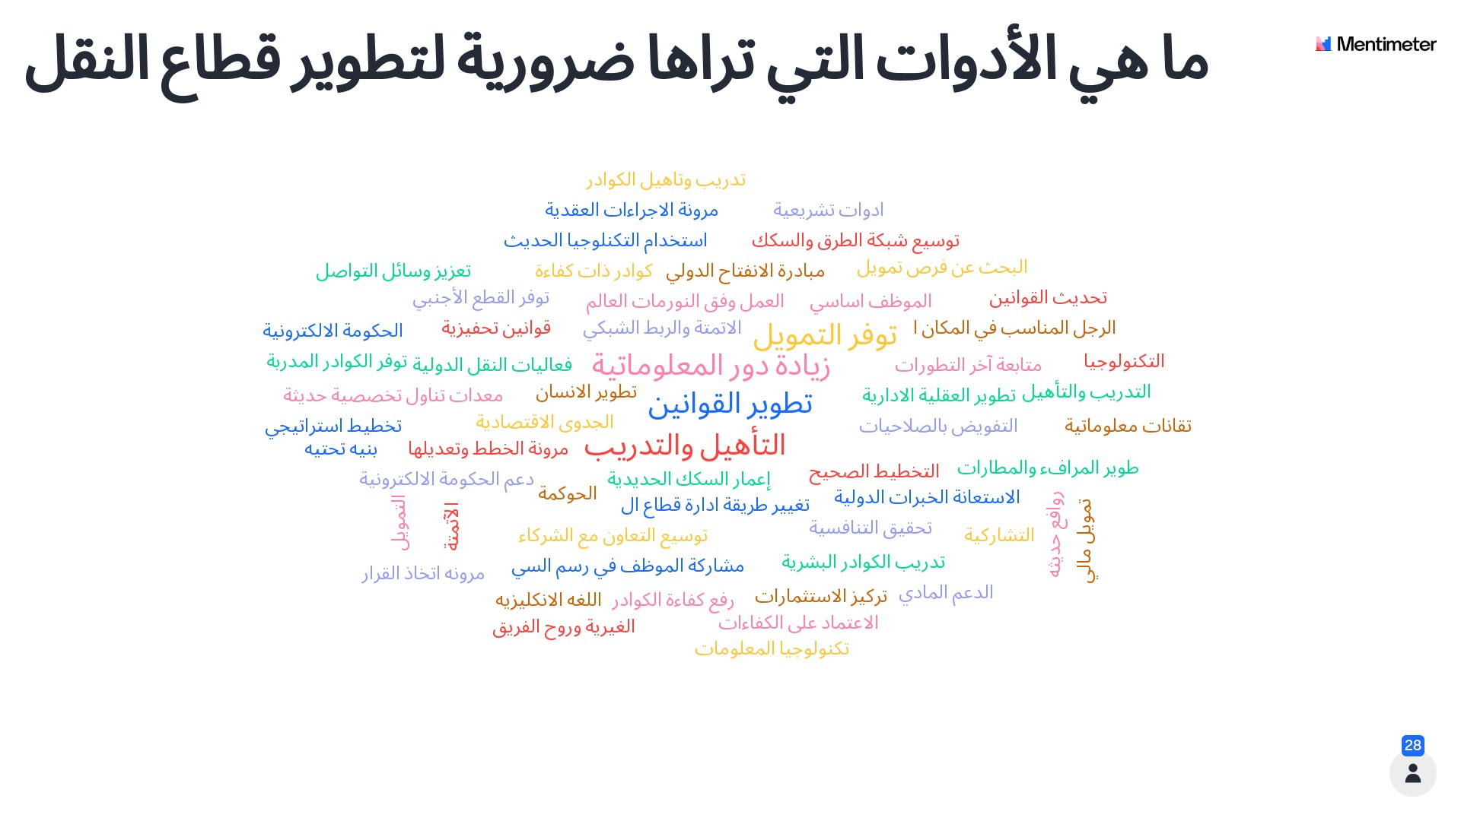
إجابات المشاركين

Slide 18
ثالثاً- أولويات العمل على المدى القصير (2022-2023)

Slide 19
Go to: www.menti.com
Code : 5308 3359
س5: ما هي أهمّ ثلاثة أولويات لتعافي قطاع النقل على المدى القصير (2022-2023) ؟

Slide 20
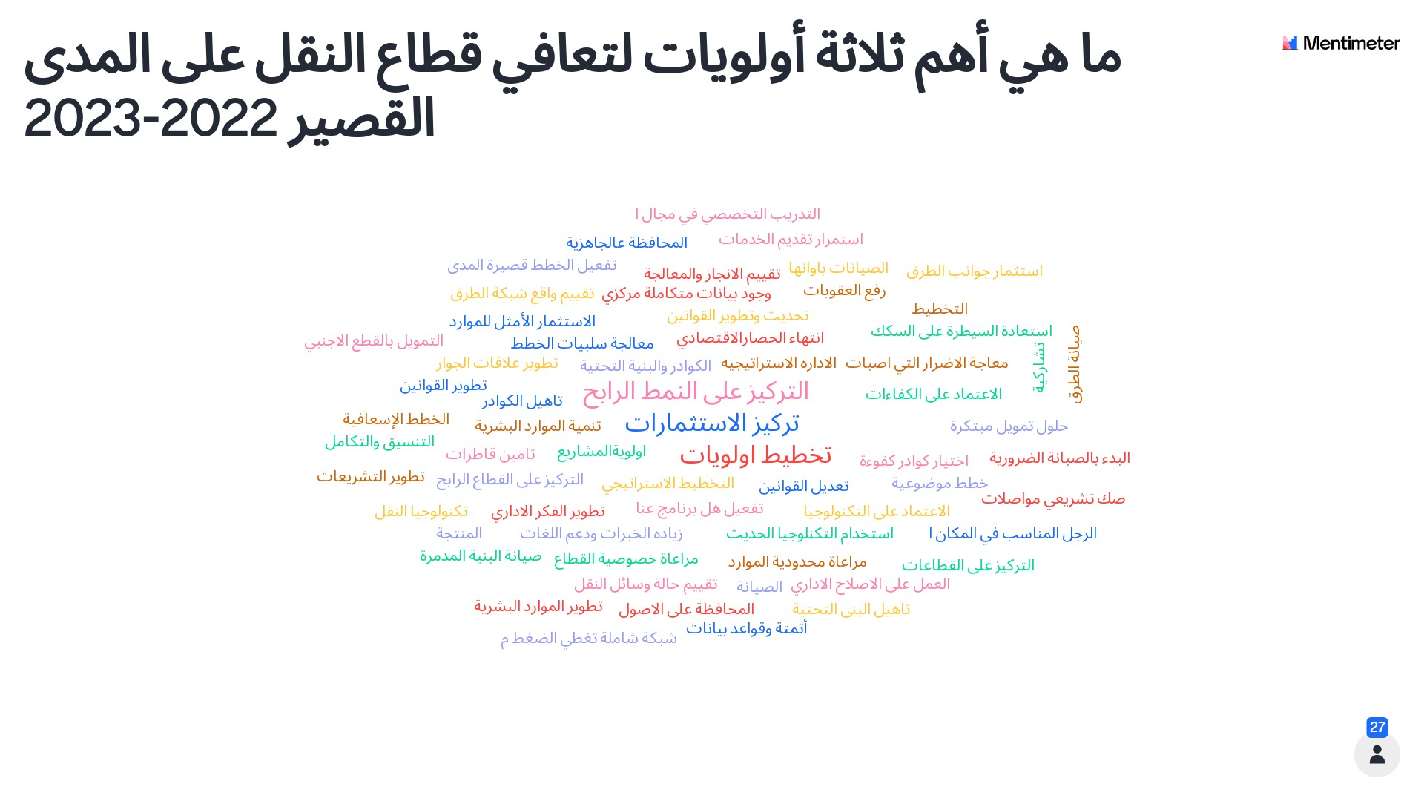
إجابات المشاركين

Slide 21
رابعاً- أولويات التطوير على المدى المتوسط (2025-2027)

Slide 22
Go to: www.menti.com
Code : 5308 3359
س6: ما هي أهمّ ثلاثة إجراءات لضمان إعادة بناء قطاع النقل على المدى المتوسط (2025-2027) ؟

Slide 23
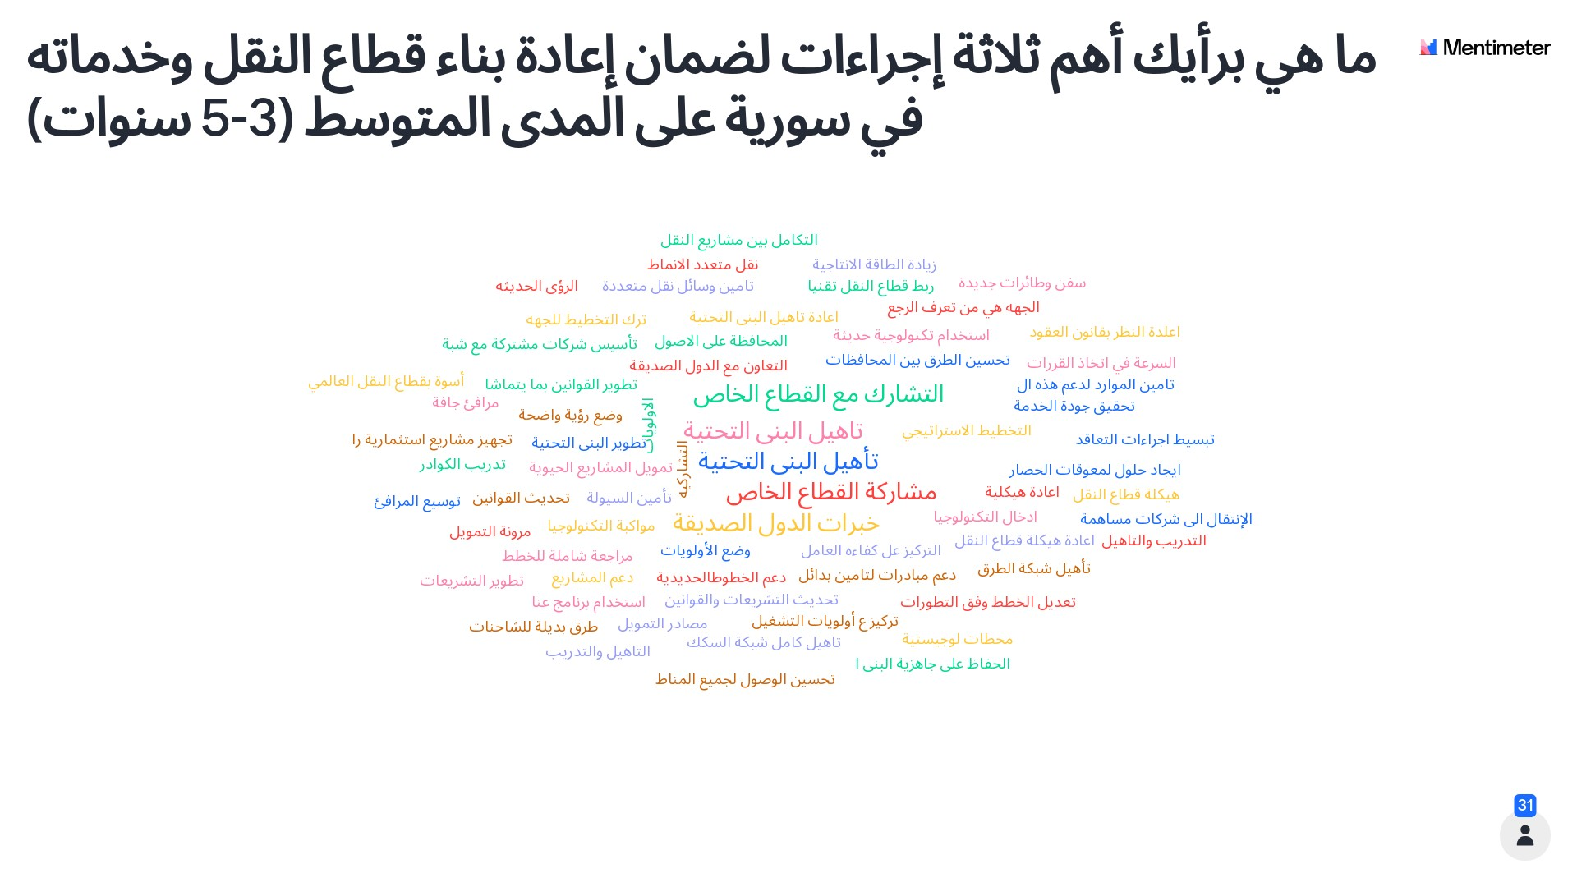
إجابات المشاركين

Slide 24
خامساً- ضمان مناعة قطاع النقل على المدى البعيد (2032-2037)

Slide 25
Go to: www.menti.com
Code : 4558 8842
س7: ما هي برأيك أهم المستلزمات الضرورية لتحقيق تعافي قطاع النقل واستعادة نموه على المدى البعيد بالعلاقة مع التنمية الاقتصادية والاجتماعية

Slide 26
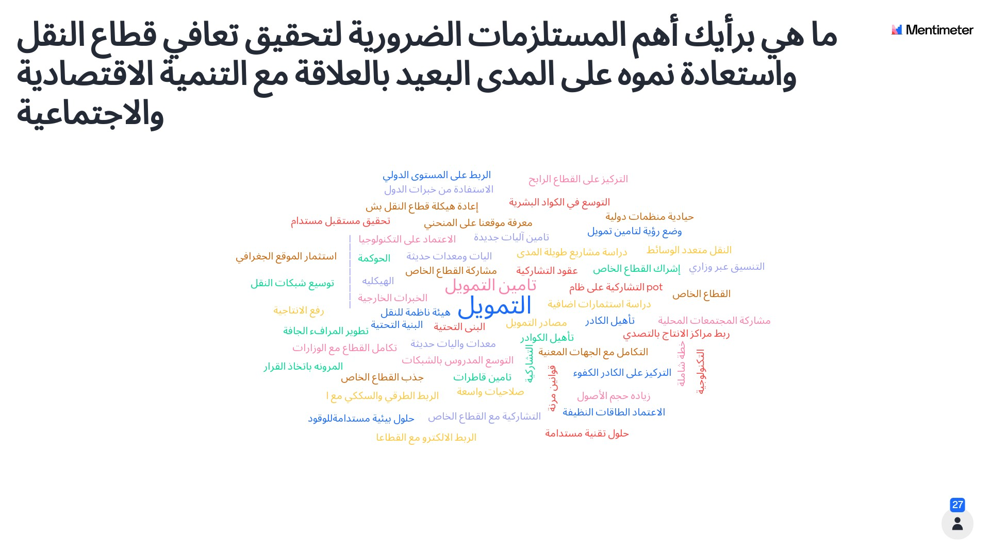
إجابات المشاركين

Slide 27
Go to: www.menti.com
Code : 4558 8842
س8: ما هي الإجراءات بعيدة المدى المطلوبة لضمان مناعة قطاع النقل في مواجهة أزمات مستقبلية؟

Slide 28
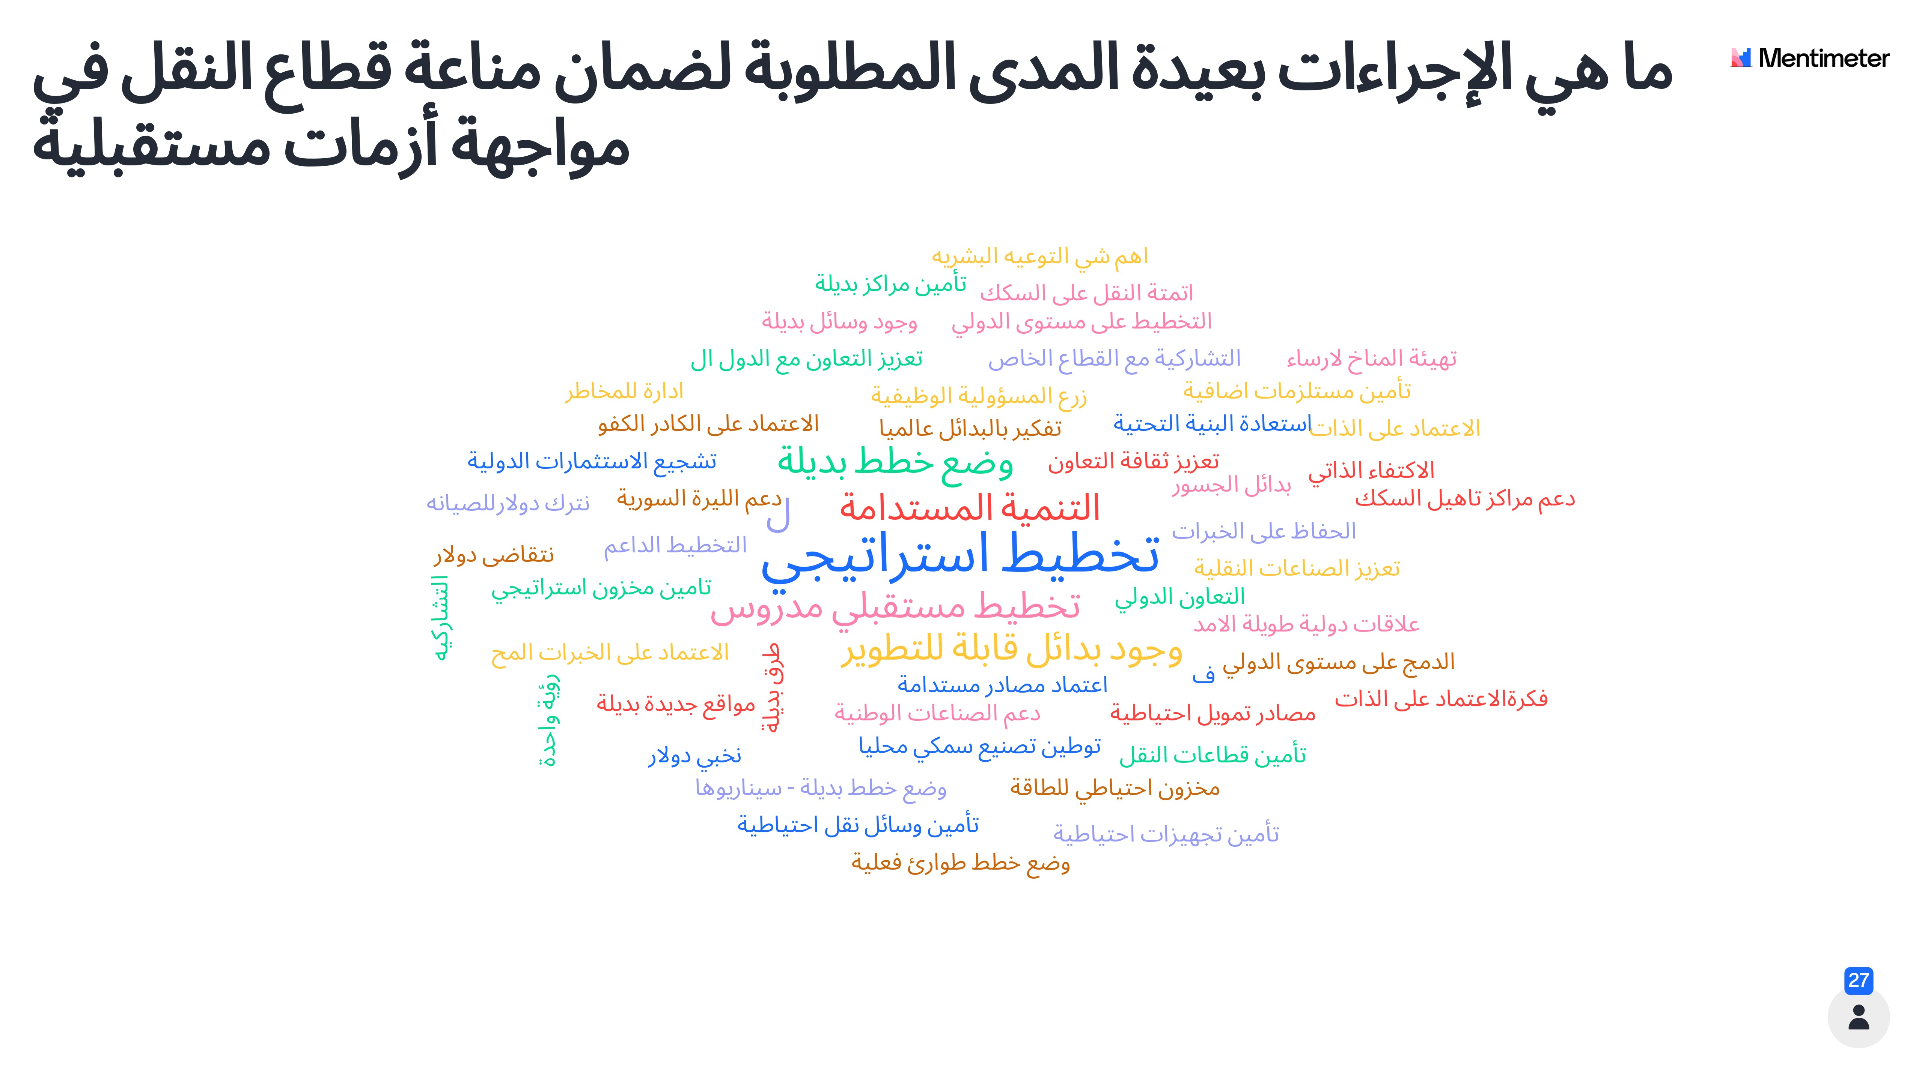
إجابات المشاركين

Slide 29
سادساً- فعالية مساهمة النقل
في خدمة التنمية المستدامة

Slide 30
Go to: www.menti.com
Code : 1201 3639
س9: اشرح ما تراه مناسباً لضمان فعالية مساهمة قطاع النقل في تحقيق التنمية المستدامة في سورية

Slide 31
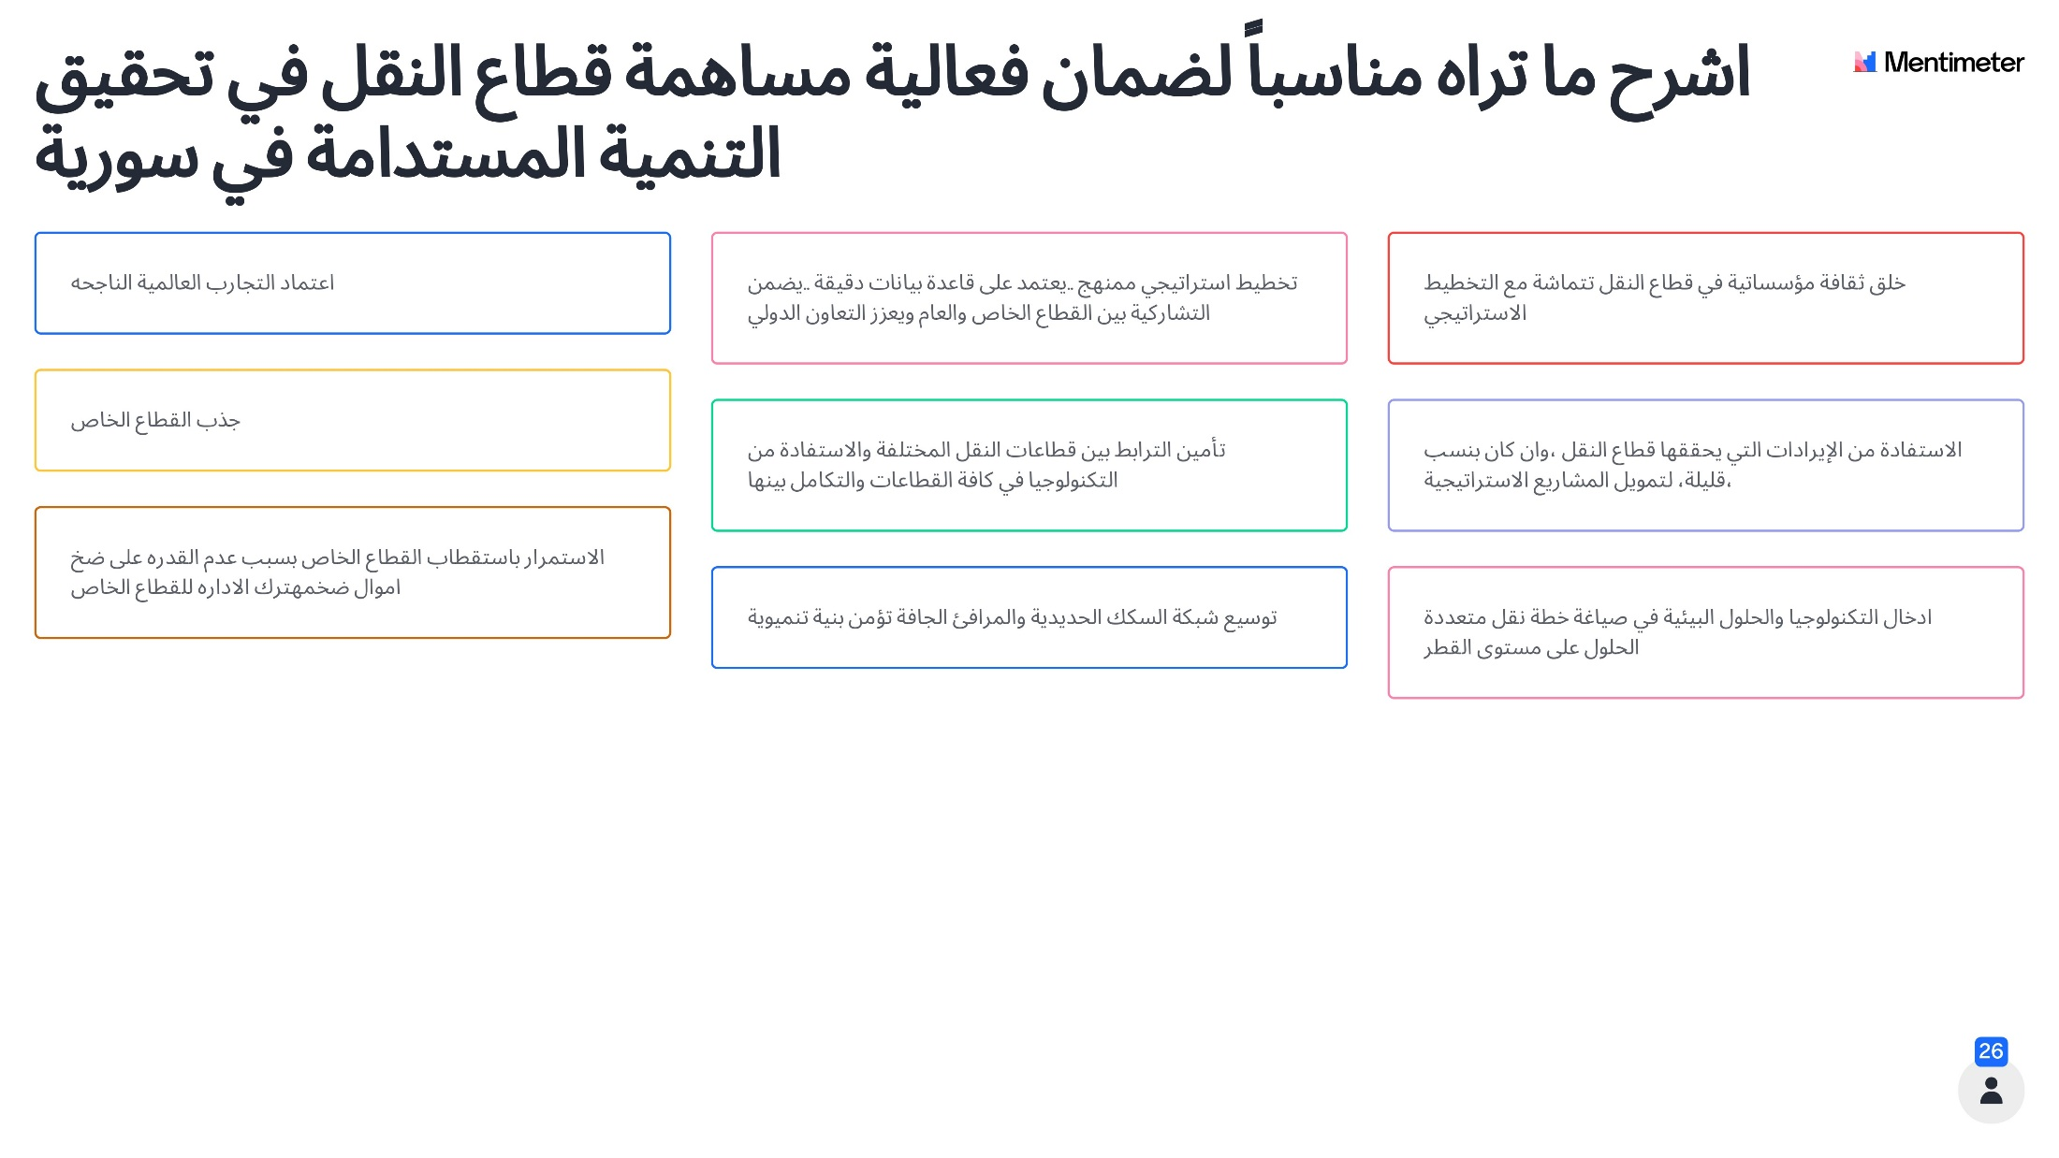
إجابات المشاركين 1/3

Slide 32
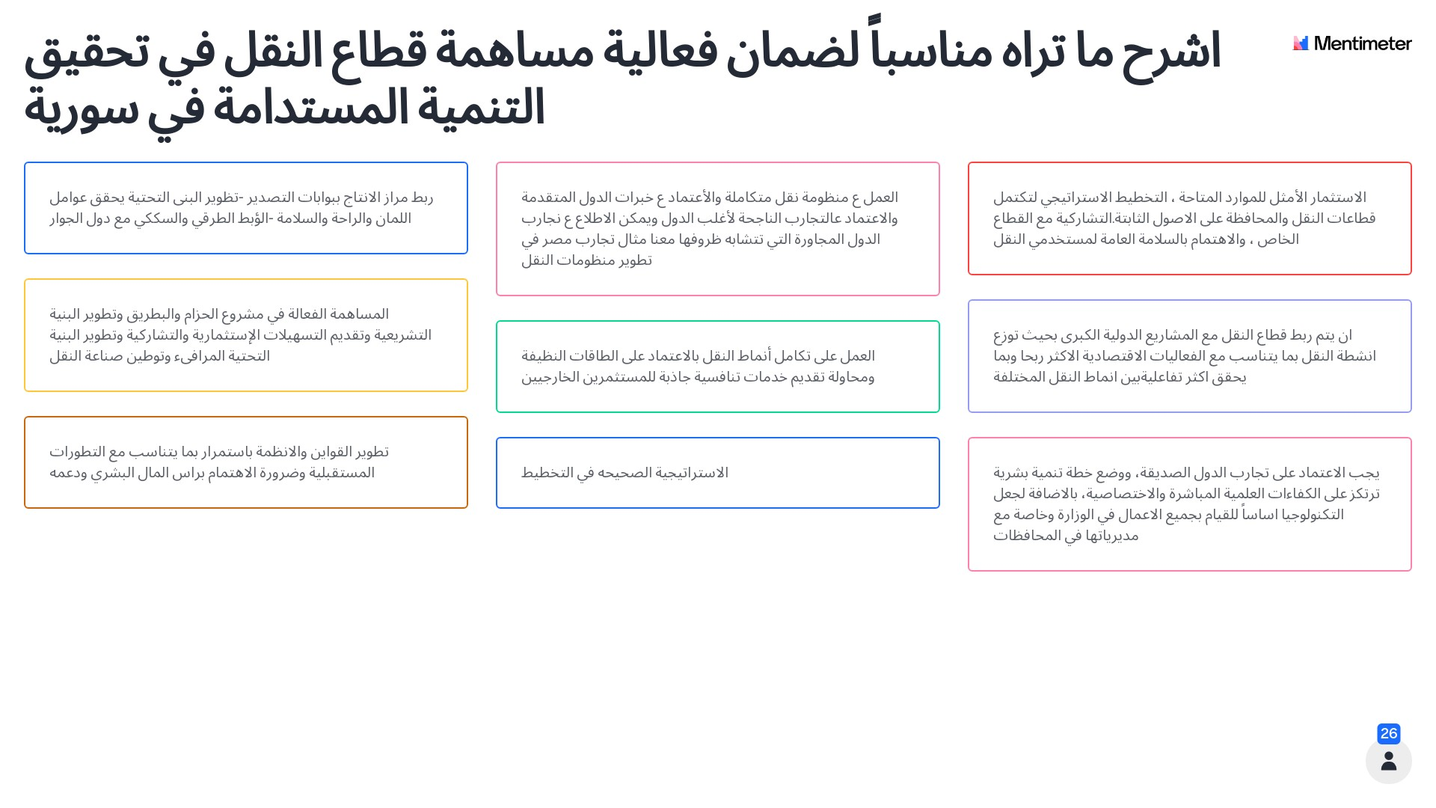
إجابات المشاركين 2/3

Slide 33
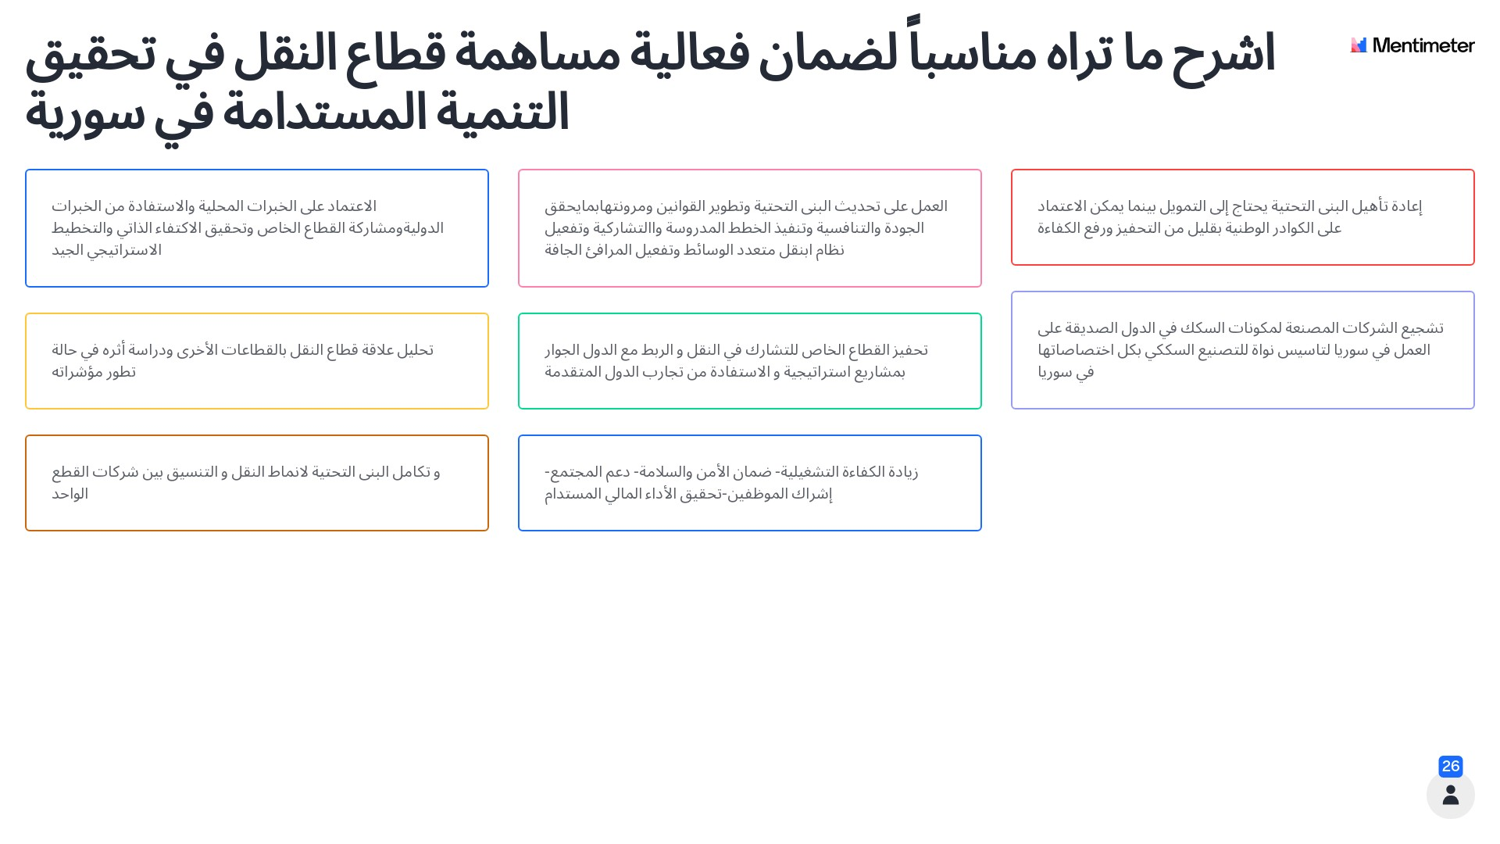
إجابات المشاركين 3/3

Slide 34
سابعاً- التوصيات

Slide 35
متابعة نفس الطريقة التشاركية لمراجعة السياسة الوطنية للنقل وتحديد الأولويات المرحلية أولاً على مستوى المؤسسات كل على حده، ومن ثم على مستوى القطاعات: برّي، مواصلات، سكك، بحري، جوي.
التنسيق مع هيئة التخطيط والتعاون الدولي وهيئة التخطيط الإقليمي والوزارات ذات الصلة (الأشغال العامّة، الإدارة المحلية، الاقتصاد، المالية، إلخ) لتطوير الصياغة النهائية لخارطة الطريق لتعافي وتطوير قطاع النقل ومناعته المستقبلية بالعلاقة مع التنمية الاقتصادية والاجتماعية المستدامة في الجمهورية العربية السورية.

Slide 36

شكراً لكم .....
لأي معلومات إضافية أو استفسارات: badr3@un.org

